Slide 1



GIÁO ÁN ĐƯỢC CHIA SẺ MIỄN PHÍ BỞI
WWW.HANHTRANGGIAOVIEN.COM
GIÁO ÁN ĐƯỢC CHIA SẺ TẠI
https://www.hanhtranggiaovien.com

Slide 2




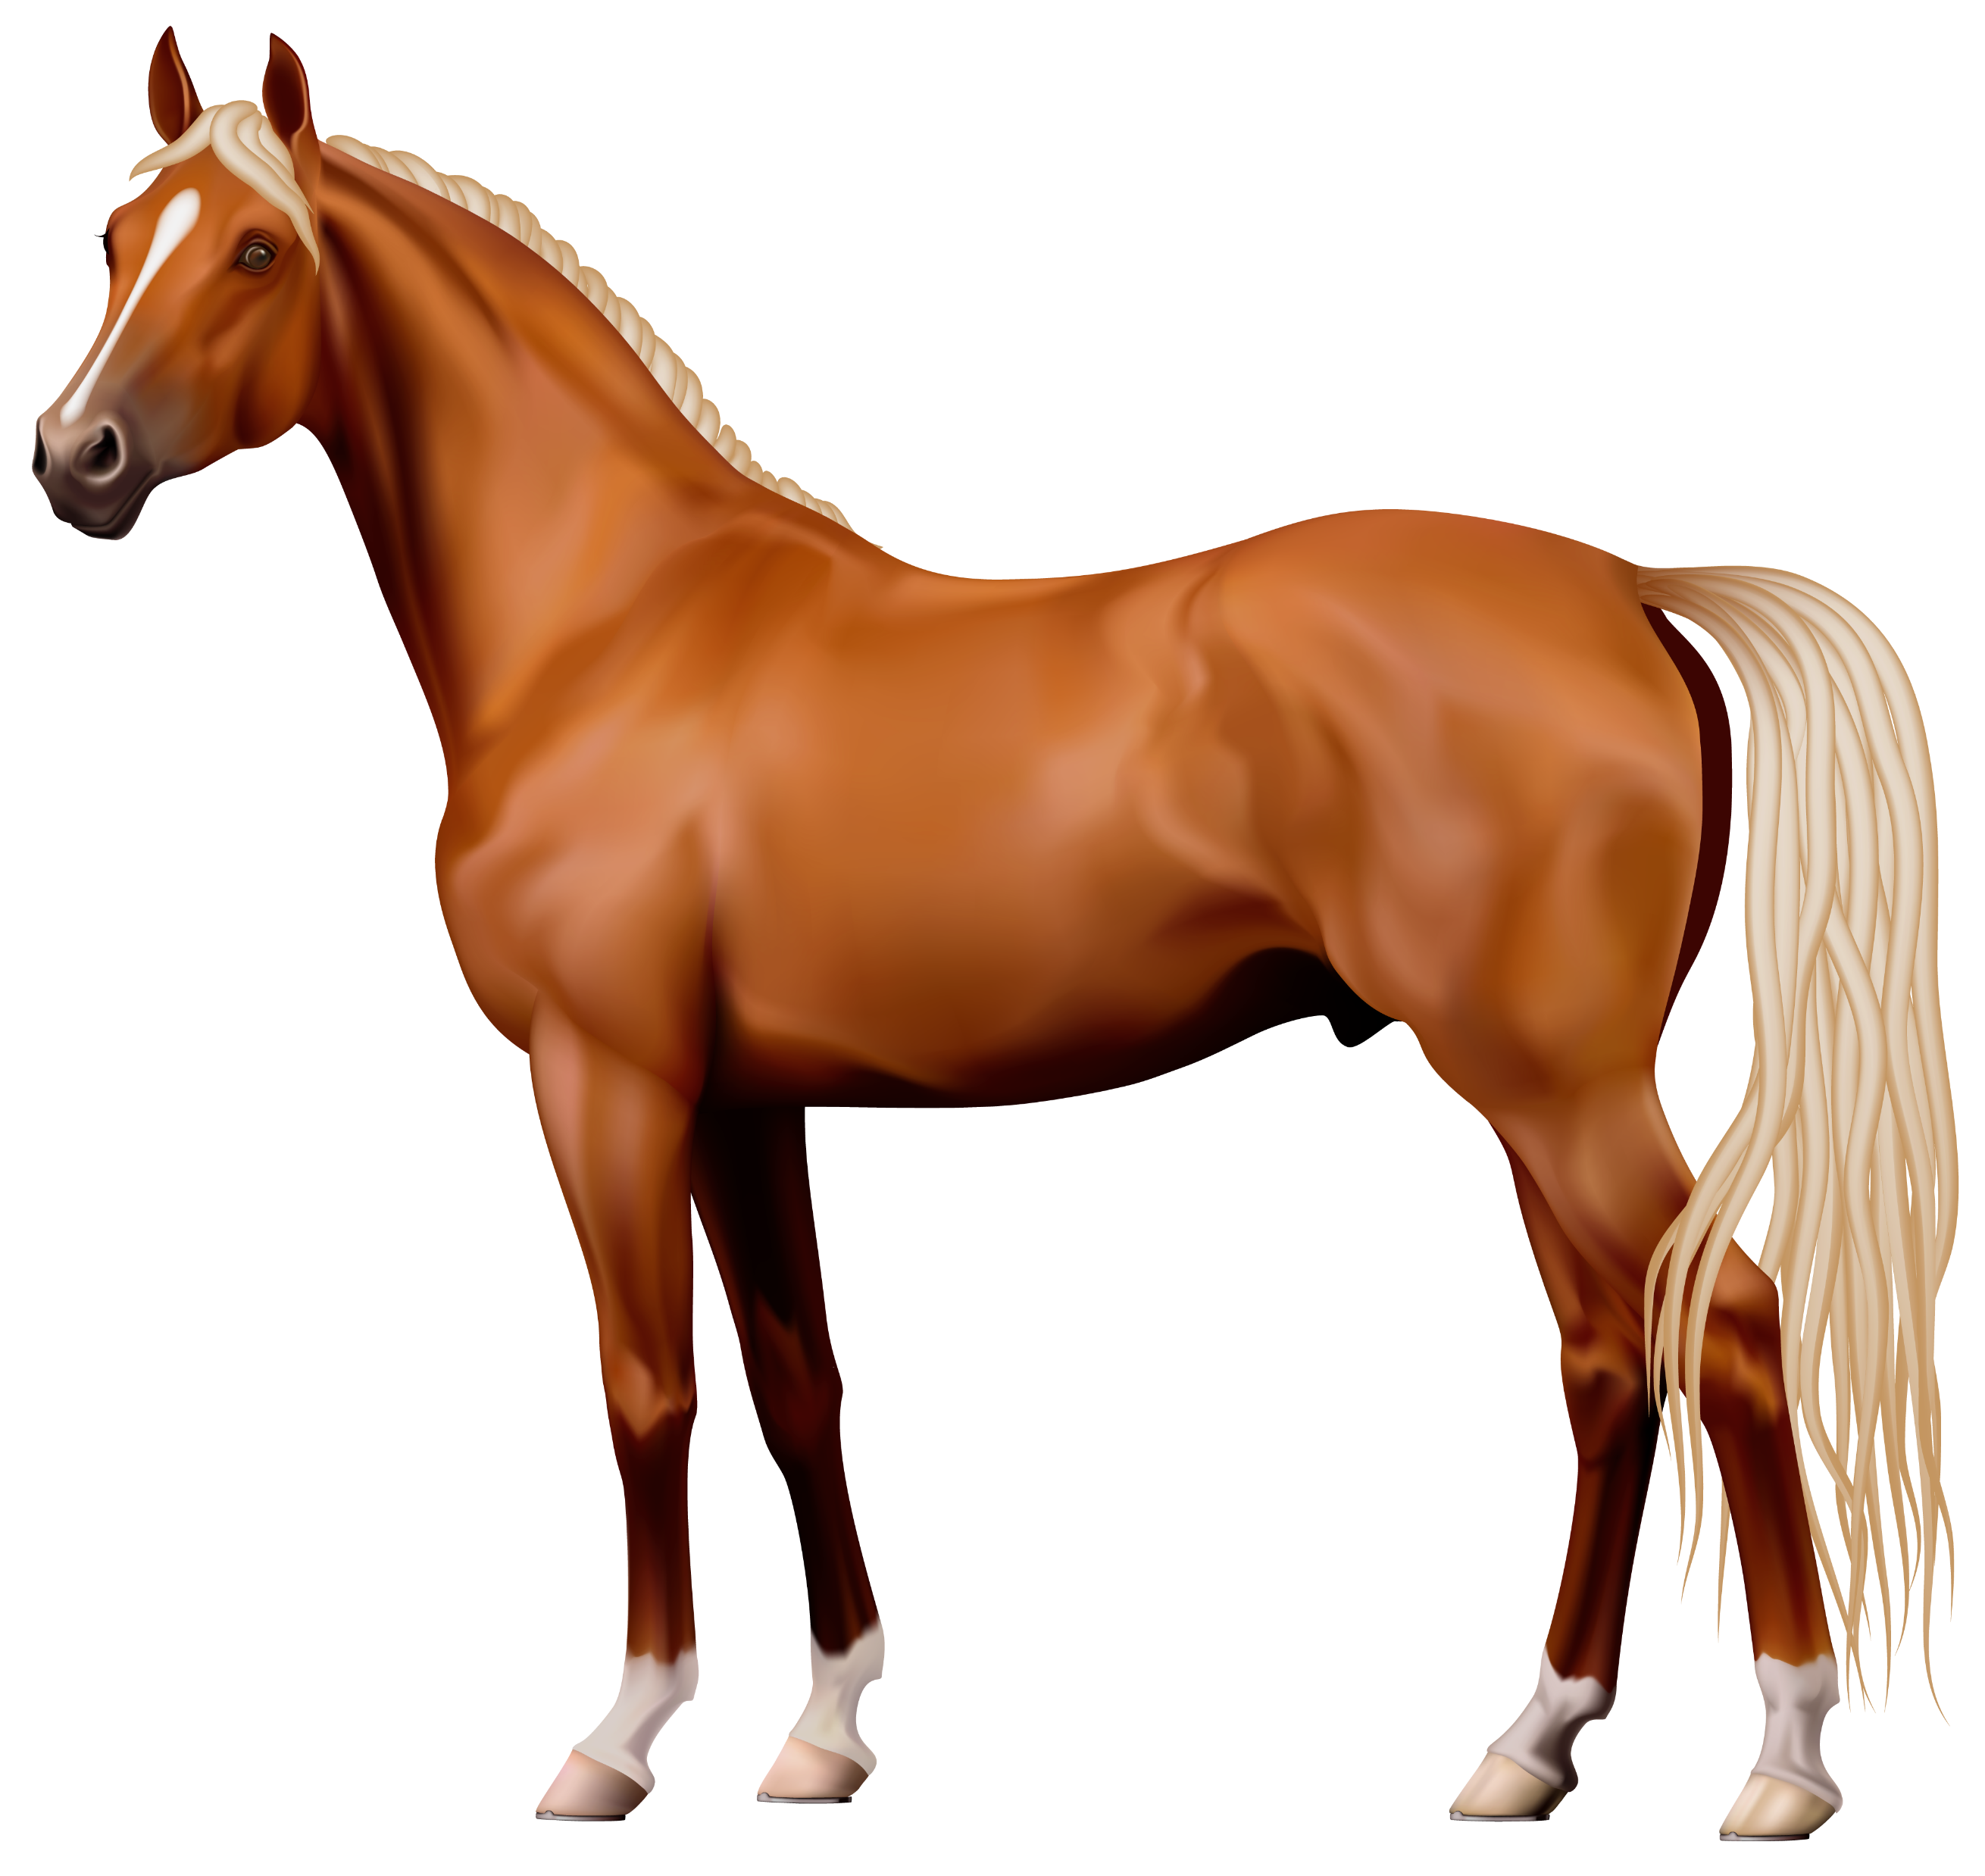
Thứ … ngày … tháng … năm …
(Tiết 2)

Slide 3




Slide 4





Slide 5





Kết quả của phép tính 40 000 + 20 000 là:
50 000
80 000
60 000
70 000

Slide 6
Đặt tính rồi tính: 43 508 + 26 371
68 879
68 879
69 779
69 879

Slide 7
Đặt tính rồi tính: 56 709 + 48 145
105 854
104 864
104 854
104 754

Slide 8


Slide 9

1
Đặt tính rồi tính.

Slide 10

5 839 + 712
5 839
712
6
5
5
1

Slide 11
548 393 + 28 110
548 393
28 110
5
7
6
5
0
3

Slide 12
319 256 + 378 028
319 256
378 028
6
9
7
2
8
4

Slide 13
2
Chọn câu trả lời đúng.
Giá tiền của một số đồ dùng học tập được cho như sau:
STT | Tên đồ dùng | Giá tiền (đồng)
1 | Bút máy | 24 600
2 | Vở học sinh | 9 500
3 | Cặp sách | 90 000
4 | Bộ thước kẻ | 15 000
Với 100 000 đồng, có thể mua được cặp sách và đồ dùng nào?
A. Bút máy B. Vở học sinh C. Bộ thước kẻ

Slide 14
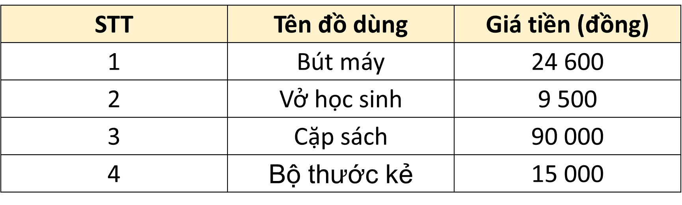
Ta có: 90 000 + 9 500 = 99 500 (đồng)
Vì 99 500 đồng < 100 000 đồng nên với 100 000 đồng, ta có thể mua được cặp sách và vở học sinh.
Chọn đáp án B

Slide 15
3
Tìm chữ số thích hợp
2 3 5
4 5 2 4
7 2 5 0
12 3 3
4 5
1 7 8 1 9
7
?
8
4
?
3
?
?
+
+
1
5
8
?
?
?
9
?

Slide 16
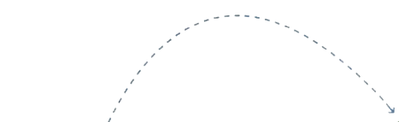
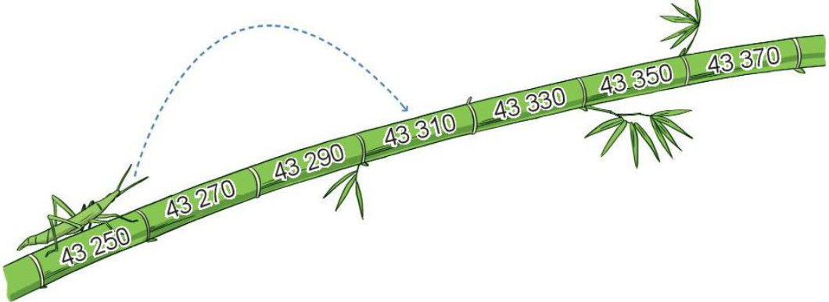
4
Cào cào sẽ nhảy hai bước, mỗi bước nhảy qua hai đốt tre.
Tổng các số ghi trên đốt tre mà cào cào nhảy đến là:
43 310 + 43 370 = 86 680
Tính tổng các số ghi trên đốt tre mà cào cào sẽ nhảy đến.

Slide 17


Giáo viên điền vào đây
Giáo viên điền vào đây
Giáo viên điền vào đây
Giáo viên điền vào đây

Slide 18


Slide 19
GIÁO ÁN ĐƯỢC CHIA SẺ MIỄN PHÍ BỞI
WWW.HANHTRANGGIAOVIEN.COM
GIÁO ÁN ĐƯỢC CHIA SẺ TẠI
https://www.hanhtranggiaovien.com

